Slide 1

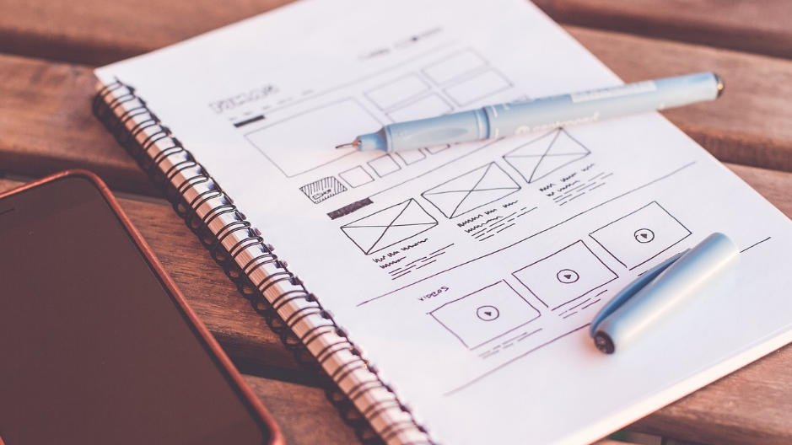
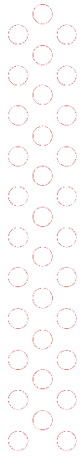
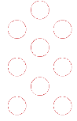
TEMA 4 MAQUETACIÓN WEB
Colegio Salesiano San Pedro
Formación Profesional
1º CFGS DAM – Curso 2020/21

Slide 2
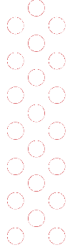
ÍNDICE
Introducción
Etiquetas semánticas
Modelo de cajas
Posicionamiento
Flexbox

Slide 3
1 Introducción
TEMA 4
MAQUETACIÓN WEB
Introducción
Elementos de línea y de bloque
Etiquetas semánticas
Modelo de cajas
Posicionamiento
Flexbox
A. Elementos de línea y de bloque
Elementos de bloque
Ocupan todo el ancho disponible
Se sitúan una debajo de otra
Elementos de línea
Ocupan el ancho necesario
Se sitúan una a continuación de otra
<h1>Título</h1>
<p>Texto texto texto <b>negrita</b></p>
<b>negrita</b>
<p>Texto texto texto </p>

Slide 4
1 Introducción
TEMA 4
MAQUETACIÓN WEB
Introducción
Elementos de línea y de bloque
Etiquetas semánticas
Modelo de cajas
Posicionamiento
Flexbox
A. Elementos de línea y de bloque
Línea
<i>,<b>,…
Bloque
<pre>
<bdo>
<hx>, <hr>
<br>
<del>
<sup>,<sub>
<p>
<ul>,<ol>,<li>
<span>
<div>

Slide 5

2 Etiquetas semánticas
TEMA 4
MAQUETACIÓN WEB
Introducción
Etiquetas semánticas
Modelo de cajas
Posicionamiento
Flexbox
Una etiqueta semántica indica el tipo de contenido, pero no modifica la apariencia del mismo.
Sirven para estructurar el documento
Aportan ventajas para el mantenimiento del código
Aplicar estilos a las secciones de la página
<header>
Encabezado del sitio (banner, logo,…) NO CONFUNDIR CON HEAD
<nav>
Elementos de navegación (menús)
Para estos elementos es preferible utilizar una de estas etiquetas en vez de un div
<footer>
Pie de página (aviso legal, contacto, mapa del sitio…)
<aside>
Contenido lateral (publicidad, contenido relacionado,…)

Slide 6
2 Etiquetas semánticas
TEMA 4
MAQUETACIÓN WEB
Introducción
Etiquetas semánticas
Modelo de cajas
Posicionamiento
Flexbox
<main>
Marca el contenido principal de la página. Debe haber solo uno
<section>
Delimita una parte del contenido que se refiere a un tema concreto
<article>
Contenido con una identidad independiente (artículo de blog, post de foro, producto en una tienda…)
¿Una sección contiene varios artículos?¿Un artículo tiene varias secciones?
Existe cierta confusión (y hasta controversia) sobre cómo utilizar section y article de manera jerárquica

Slide 7
2 Etiquetas semánticas
TEMA 4
MAQUETACIÓN WEB
Introducción
Etiquetas semánticas
Modelo de cajas
Posicionamiento
Flexbox
<header>
<nav>
<main>
<article>
<article>
<footer>

Slide 8
2 Etiquetas semánticas
TEMA 4
MAQUETACIÓN WEB
Introducción
Etiquetas semánticas
Modelo de cajas
Posicionamiento
Flexbox
<header>
<nav>
<main>
<aside>
<article>
<article>
<article>
<footer>

Slide 9
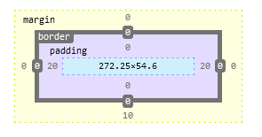
3 Modelo de cajas
TEMA 4
MAQUETACIÓN WEB
Introducción
Etiquetas semánticas
Modelo de cajas
Dimensiones
Ancho y alto
Margen externo
Margen interno
Bordes
Box-sizing
Fondo
Visualización
Posicionamiento
Flexbox
A. Dimensiones
Las dimensiones de un elemento de bloque no son únicamente width/height
width / height
Ancho y alto del contenido
padding
Margen interno (entre el contenido y el borde)
border
Borde de la caja
margin
Margen externo (separación con otras cajas)
La dimensión de la caja es la suma de todos ellos

Slide 10
3 Modelo de cajas
TEMA 4
MAQUETACIÓN WEB
Introducción
Etiquetas semánticas
Modelo de cajas
Dimensiones
Ancho y alto
Margen externo
Margen interno
Bordes
Box-sizing
Fondo
Visualización
Posicionamiento
Flexbox
B. Ancho y alto
Width y height delimitan el tamaño del contenido
Admiten cualquier valor de longitud o un %
auto le ajusta el tamaño de manera automática
min-width
max-width
min-height
max-height
Permiten fijar unas dimensiones mínimas y máximas
Es habitual usarlas combinadas con un tamaño en %, para adaptarse al tamaño de los dispositivos

Slide 11
3 Modelo de cajas
TEMA 4
MAQUETACIÓN WEB
Introducción
Etiquetas semánticas
Modelo de cajas
Dimensiones
Ancho y alto
Margen externo
Margen interno
Bordes
Box-sizing
Fondo
Visualización
Posicionamiento
Flexbox
C. Margen externo
Es la separación entre una caja y sus adyacentes
margin
margin-top
margin-bottom
margin-left
margin-right
Admiten valores absolutos o relativos
auto asigna el valor de manera automática. Útil para centrar elementos
Un % calcula el tamaño respecto al elemento padre
Se pueden dar valores independientes para cada lado
4 valores: top right bottom left; (sentido horario)
Cuando se indican de manera agrupada
3 valores: top right/left bottom;
2 valores: top/bottom right/left;

Slide 12
3 Modelo de cajas
TEMA 4
MAQUETACIÓN WEB
Introducción
Etiquetas semánticas
Modelo de cajas
Dimensiones
Ancho y alto
Margen externo
Margen interno
Bordes
Box-sizing
Fondo
Visualización
Posicionamiento
Flexbox
D. Margen interno
Es la separación entre el contenido y el borde de la caja
padding
padding-top
padding-bottom
padding-left
padding-right
Admiten valores absolutos o relativos
auto asigna el valor de manera automática.
Un % calcula el tamaño respecto al elemento padre
Se pueden dar valores independientes para cada lado
4 valores: top right bottom left; (sentido horario)
Cuando se indican de manera agrupada
3 valores: top right/left bottom;
2 valores: top/bottom right/left;

Slide 13
3 Modelo de cajas
TEMA 4
MAQUETACIÓN WEB
Introducción
Etiquetas semánticas
Modelo de cajas
Dimensiones
Ancho y alto
Margen externo
Margen interno
Bordes
Box-sizing
Fondo
Visualización
Posicionamiento
Flexbox
E. Bordes
El borde queda definido por su grosor, color y estilo. Si falta alguno, no se dibuja
Cada una de las propiedades puede ser indicada para un solo lado: border-top-color, border-right-width, …
border-color
Cualquier color o bien transparent
Valor de longitud
border-widht
thin / medium / thick (interpretables por el navegador)
solid / double / dotted / dashed
border-style
groove / ridge / inset / outset (diseños 3D)
border
Declaración abreviada de las tres propiedades

Slide 14
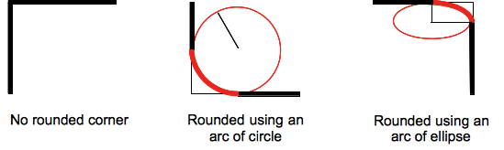
3 Modelo de cajas
TEMA 4
MAQUETACIÓN WEB
Introducción
Etiquetas semánticas
Modelo de cajas
Dimensiones
Ancho y alto
Margen externo
Margen interno
Bordes
Box-sizing
Fondo
Visualización
Posicionamiento
Flexbox
E. Bordes
border-radius
Bordes redondeados
Se indican dos valores (x y) que son un valor de longitud o un porcentaje.
Se pueden dar de manera individual: border-top-left-radius, border-bottom-right-radius,…
Se pueden indicar para varias esquinas a la vez:
border-radius: 4px 2px 3px 2px / 1px 4px 3px 2px;

Slide 15
3 Modelo de cajas
TEMA 4
MAQUETACIÓN WEB
Introducción
Etiquetas semánticas
Modelo de cajas
Dimensiones
Ancho y alto
Margen externo
Margen interno
Bordes
Box-sizing
Fondo
Visualización
Posicionamiento
Flexbox
F. Box-sizing
box-sizing
content-box: valor por defecto, width/height se refieren al tamaño del contenido
border-box: los valores de width/height incluyen, además del contenido, el padding y el borde
Con box-sizing puedo controlar mejor los tamaños de las cajas

Slide 16
3 Modelo de cajas
TEMA 4
MAQUETACIÓN WEB
Introducción
Etiquetas semánticas
Modelo de cajas
Dimensiones
Ancho y alto
Margen externo
Margen interno
Bordes
Box-sizing
Fondo
Visualización
Posicionamiento
Flexbox
G. Fondo
background-color
Cualquier color o bien transparent
background-image
Se indica la url de la imagen que tiene que aplicarse
repeat | repeat-x | repeat-y | no-repeat
background-repeat
Se puede combinar con el color de fondo
Útil para repetir un patrón sencillo
background-position
Dos valores de longitud | Dos valores de porcentaje
left/center/right top/center/bottom
background
Se pueden abreviar todas las propiedades en una sola

Slide 17
3 Modelo de cajas
TEMA 4
MAQUETACIÓN WEB
Introducción
Etiquetas semánticas
Modelo de cajas
Dimensiones
Ancho y alto
Margen externo
Margen interno
Bordes
Box-sizing
Fondo
Visualización
Posicionamiento
Flexbox
G. Fondo
background-attachment
scroll | fixed
Dos valores absolutos o relativos que marcan el ancho y alto
background-size
cover: estira la imagen para que ocupe toda la caja (ojo a las deformaciones)
contain: ajusta la imagen para que se vea completa. No la deforma

Slide 18
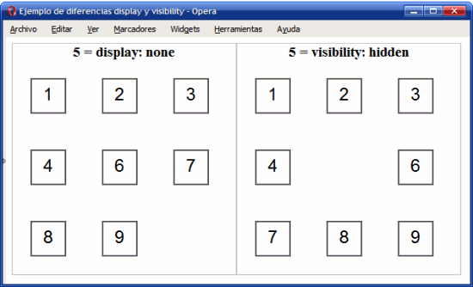
3 Modelo de cajas
TEMA 4
MAQUETACIÓN WEB
Introducción
Etiquetas semánticas
Modelo de cajas
Dimensiones
Ancho y alto
Margen externo
Margen interno
Bordes
Box-sizing
Fondo
Visualización
Posicionamiento
Flexbox
Indica el tipo de visualización de la caja
H. Visualización
display
Permite convertir un elemento de línea en bloque y viceversa (inline / block)
none: deja de mostrar el elemento. El resto de elementos actúa como si no estuviera
visible: muestra el elemento
visibility
hidden: oculta el elemento, pero le respeta su sitio

Slide 19
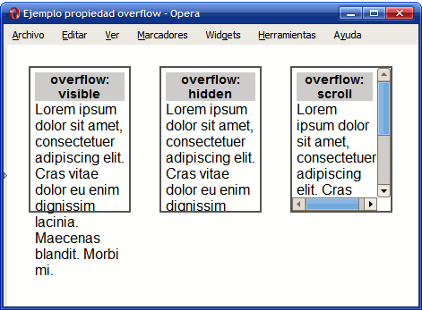
3 Modelo de cajas
TEMA 4
MAQUETACIÓN WEB
Introducción
Etiquetas semánticas
Modelo de cajas
Dimensiones
Ancho y alto
Margen externo
Margen interno
Bordes
Box-sizing
Fondo
Visualización
Posicionamiento
Flexbox
Controla lo que ocurre con el contenido que no cabe en la caja
H. Visualización
overflow
Visible: lo que no cabe se muestra igualmente
hidden: lo que no cabe queda completamente oculto
scroll: con barra de desplazamiento

Slide 20
4 Posicionamiento
TEMA 4
MAQUETACIÓN WEB
Introducción
Etiquetas semánticas
Modelo de cajas
Posicionamiento
Selectores jerárquicos
Tipos
Tradicional
Flotante
Z-index
Flexbox
A. Selectores jerárquicos
selector1 selector2
Selecciona “los selector2 que sean descendientes de un selector1”
selector1>selector2
Selecciona “los selector2 que sean hijos de un selector1”
selector1+selector2
Selecciona “los selector2 que sean hermanos adyacentes de un selector1”

Slide 21
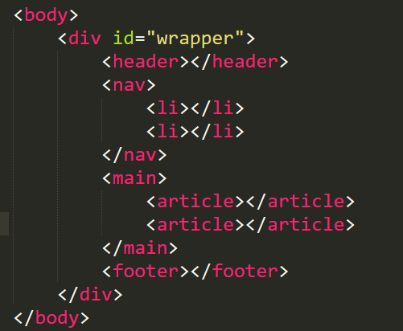
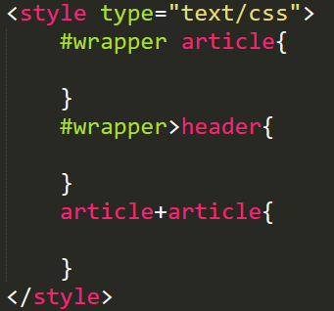
4 Posicionamiento
TEMA 4
MAQUETACIÓN WEB
Introducción
Etiquetas semánticas
Modelo de cajas
Posicionamiento
Selectores jerárquicos
Tipos
Tradicional
Flotante
Z-index
Flexbox
A. Selectores jerárquicos

Slide 22
4 Posicionamiento
TEMA 4
MAQUETACIÓN WEB
Introducción
Etiquetas semánticas
Modelo de cajas
Posicionamiento
Selectores jerárquicos
Tipos
Tradicional
Flotante
Z-index
Flexbox
B. Tipos de Posicionamiento
Las cajas tienen un sitio por defecto y se les aplica un desplazamiento.
Tradicional
Puede ser normal, absoluto, relativo o fijo
Flotante
Las cajas flotan a izquierda o derecha
Es el más utilizado en la actualidad
Flexbox
Los tamaños y posiciones de las cajas van variando

Slide 23
4 Posicionamiento
TEMA 4
MAQUETACIÓN WEB
Introducción
Etiquetas semánticas
Modelo de cajas
Posicionamiento
Selectores jerárquicos
Tipos
Tradicional
Flotante
Z-index
Flexbox
C. Posicionamiento tradicional
Indica el tipo de posicionamiento, pero no el desplazamiento a aplicar
position
static | relative | absolute | fixed
Unidades absolutas o relativas
top / bottom / left / right
Indican el desplazamiento con respecto a su posición por defecto
Según el tipo de posicionamiento, se interpreta de una manera
En el posicionamiento relativo, las cajas se desplazan con respecto a su posición original
En el posicionamiento absoluto, las cajas se desplazan con respecto a la posición de su contenedor
En el posicionamiento fijo, las cajas se posicionan con respecto al borde de la ventana

Slide 24
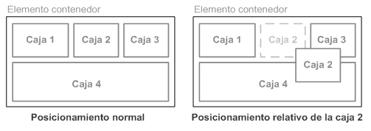
4 Posicionamiento
TEMA 4
MAQUETACIÓN WEB
Introducción
Etiquetas semánticas
Modelo de cajas
Posicionamiento
Selectores jerárquicos
Tipos
Tradicional
Flotante
Z-index
Flexbox
C. Posicionamiento tradicional: Relativo
position: relative;
En el posicionamiento relativo, las cajas se desplazan con respecto a la posición original
Con las propiedades top/bottom/left/right indico el desplazamiento que tiene ese lado con respecto a su posición normal.
OJOCUIDAO: por tanto, para bajar una caja hay que modificar el ‘top’ y para moverla hacia la derecha el ‘left’.
Con el posicionamiento relativo, las cajas no salen del flujo normal de representación, por lo que las cajas adyacentes no se desplazan para ocupar el hueco dejado por la caja desplazada

Slide 25
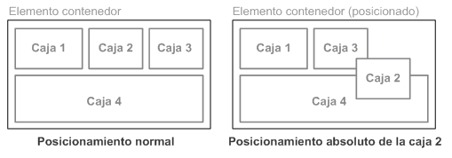
4 Posicionamiento
TEMA 4
MAQUETACIÓN WEB
Introducción
Etiquetas semánticas
Modelo de cajas
Posicionamiento
Selectores jerárquicos
Tipos
Tradicional
Flotante
Z-index
Flexbox
C. Posicionamiento tradicional: Absoluto
position: absolute;
En el posicionamiento absoluto, las cajas se desplazan con respecto a la posición de su contenedor
Para fijar la referencia del posicionamiento, debo ir recorriendo hacia arriba los ancestros de la caja. El primer elemento que tenga posicionamiento diferente a static, será la referencia
top/bottom/right/left se refieren por tanto al desplazamiento con respecto a los bordes del elemento contenedor de referencia
Con el posicionamiento absoluto, las cajas salen del flujo normal de representación, por lo que las cajas adyacentes se desplazan para ocupar el hueco dejado por la caja desplazada

Slide 26
4 Posicionamiento
TEMA 4
MAQUETACIÓN WEB
Introducción
Etiquetas semánticas
Modelo de cajas
Posicionamiento
Selectores jerárquicos
Tipos
Tradicional
Flotante
Z-index
Flexbox
C. Posicionamiento tradicional: Fijo
position: fixed;
En el posicionamiento fijo, las cajas se desplazan con respecto al borde de la ventana
top/bottom/right/left se refieren por tanto al desplazamiento con respecto a los bordes de la ventana
Por tanto, el elemento se queda fijo en la pantalla aunque haga scroll en la página
Con el posicionamiento fijo, las cajas salen del flujo normal de representación, por lo que las cajas adyacentes se desplazan para ocupar el hueco dejado por la caja desplazada

Slide 27
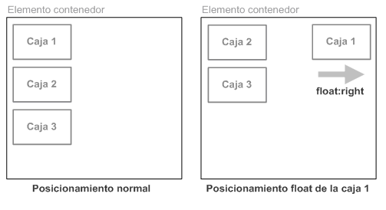
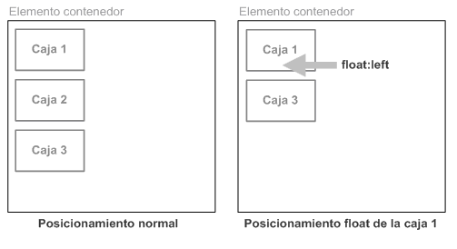
4 Posicionamiento
TEMA 4
MAQUETACIÓN WEB
Introducción
Etiquetas semánticas
Modelo de cajas
Posicionamiento
Selectores jerárquicos
Tipos
Tradicional
Flotante
Z-index
Flexbox
D. Posicionamiento Flotante
float: right;
En el posicionamiento flotante, las cajas se desplazan a la zona más a la izquierda o derecha de su posición original
Con el posicionamiento flotante, las cajas salen del flujo normal de representación, por lo que las cajas adyacentes se desplazan para ocupar el hueco dejado por la caja desplazada

Slide 28
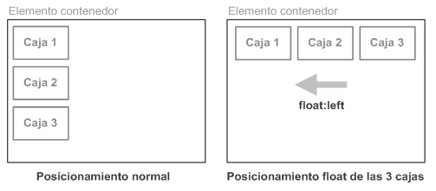
4 Posicionamiento
TEMA 4
MAQUETACIÓN WEB
Introducción
Etiquetas semánticas
Modelo de cajas
Posicionamiento
Selectores jerárquicos
Tipos
Tradicional
Flotante
Z-index
Flexbox
D. Posicionamiento Flotante
float: right;
Si varias cajas son flotantes, se van colocando una al lado de otra, mientras quepan
Cualquier etiqueta con posicionamiento flotante se convierte automáticamente en una etiqueta de bloque

Slide 29
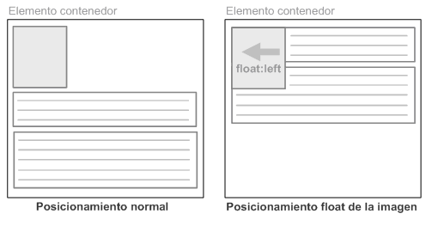
4 Posicionamiento
TEMA 4
MAQUETACIÓN WEB
Introducción
Etiquetas semánticas
Modelo de cajas
Posicionamiento
Selectores jerárquicos
Tipos
Tradicional
Flotante
Z-index
Flexbox
D. Posicionamiento Flotante
float: right;
Las cajas flotantes influyen en la disposición de todas las demás cajas. Los elementos en línea hacen sitio a las cajas flotantes adaptando su anchura al espacio libre dejado por la caja desplazada.
Los elementos de bloque no les hacen sitio, pero sí que adaptan sus contenidos para que no se solapen con las cajas flotantes.

Slide 30
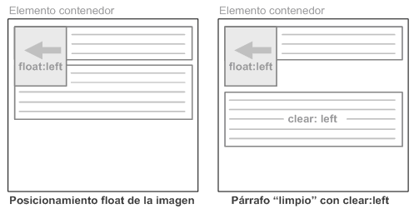
4 Posicionamiento
TEMA 4
MAQUETACIÓN WEB
Introducción
Etiquetas semánticas
Modelo de cajas
Posicionamiento
Selectores jerárquicos
Tipos
Tradicional
Flotante
Z-index
Flexbox
D. Posicionamiento Flotante
clear: left | right | both;
La propiedad clear permite modificar el comportamiento por defecto del posicionamiento flotante para forzar a un elemento a mostrarse debajo de cualquier caja flotante
Indica el lado del elemento HTML que no debe ser adyacente a ninguna caja posicionada de forma flotante.

Slide 31
4 Posicionamiento
TEMA 4
MAQUETACIÓN WEB
Introducción
Etiquetas semánticas
Modelo de cajas
Posicionamiento
Selectores jerárquicos
Tipos
Tradicional
Flotante
Z-index
Flexbox
D. Posicionamiento Flotante
clear: left | right | both;
La propiedad clear permite modificar el comportamiento por defecto del posicionamiento flotante para forzar a un elemento a mostrarse debajo de cualquier caja flotante
Indica el lado del elemento HTML que no debe ser adyacente a ninguna caja posicionada de forma flotante.

Slide 32
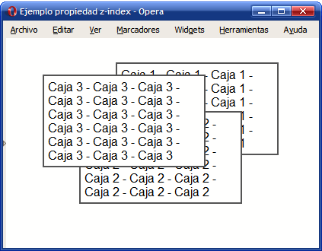
4 Posicionamiento
TEMA 4
MAQUETACIÓN WEB
Introducción
Etiquetas semánticas
Modelo de cajas
Posicionamiento
Selectores jerárquicos
Tipos
Tradicional
Flotante
Z-index
Flexbox
E. Posicionamiento Tridimensional: z-index
z-index: num;
Cuando varias cajas se superponen, z-index permite controlar la visibilidad de cada caja, funcionando con el concepto de “capas”
Z-index indica un número cualquiera. La caja con el z-index más alto será la que se vea
Solo tiene sentido en elementos posicionados, por lo que al menos tiene que indicarse position: relative; (aunque después no se desplace)

Slide 33
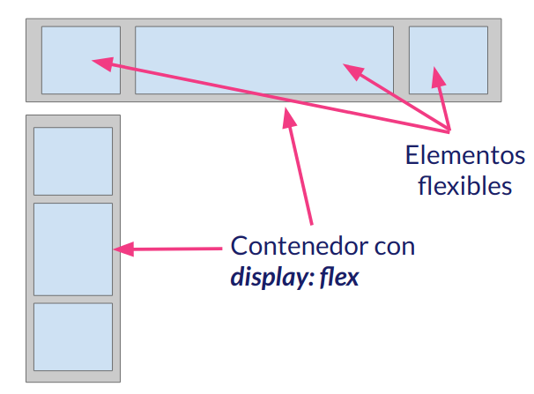
5 Posicionamiento Flexible
TEMA 4
MAQUETACIÓN WEB
Introducción
Etiquetas semánticas
Modelo de cajas
Posicionamiento
Flexbox
Contenedor
Dirección
Ajuste
Alineación horizontal
Alineación vertical
Orden
Tamaño
Alineación en los elementos
A. El contenedor flexible
Tenemos un contendor flex que controla ciertas propiedades de las cajas que contiene (elementos flexibles)
Se puede controlar:
Alto / ancho
Orden
Alineación Vertical
Alineación Horizontal
Distribución

Slide 34
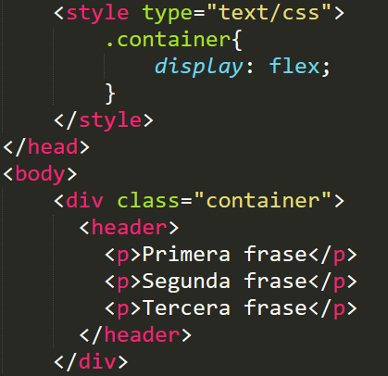
TEMA 4
MAQUETACIÓN WEB
Introducción
Etiquetas semánticas
Modelo de cajas
Posicionamiento
Flexbox
Contenedor
Dirección
Ajuste
Alineación horizontal
Alineación vertical
Orden
Tamaño
Alineación en los elementos
5 Posicionamiento Flexible
A. El contenedor flexible
display: flex;
Al declarar un elemento con esta propiedad, lo convierto en un contenedor flex
Automáticamente, los elementos flexibles ajustan su ancho (width) al contenido y flotan hacia la izquierda

Slide 35
TEMA 4
MAQUETACIÓN WEB
Introducción
Etiquetas semánticas
Modelo de cajas
Posicionamiento
Flexbox
Contenedor
Dirección
Ajuste
Alineación horizontal
Alineación vertical
Orden
Tamaño
Alineación en los elementos
5 Posicionamiento Flexible
B. Dirección de los elementos
row: los elementos flotan hacia la izquierda
row-reverse: los elementos flotan hacia la derecha
flex-direction
column: los elementos se ajustan en forma de columna, de arriba a abajo
column-reverse: los elementos se ajustan en forma de columna, de abajo a arriba
Esta es una propiedad del contendor flex

Slide 36
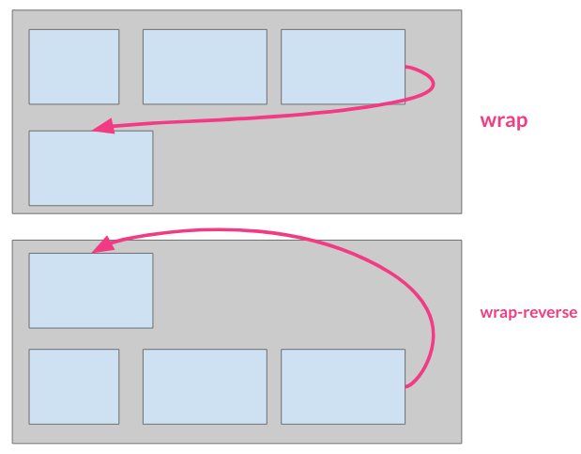
5 Posicionamiento Flexible
TEMA 4
MAQUETACIÓN WEB
Introducción
Etiquetas semánticas
Modelo de cajas
Posicionamiento
Flexbox
Contenedor
Dirección
Ajuste
Alineación horizontal
Alineación vertical
Orden
Tamaño
Alineación en los elementos
C. Ajuste de los elementos
no-wrap: por defecto. Todos los elementos en la misma línea (aunque no quepan)
flex-wrap
wrap: los elementos que no quepan pasan a la línea de abajo
wrap-reverse: los elementos que no quepan pasan a la línea de arriba
Flex-direction y flex-wrap pueden combinarse en flex-flow:
flex-flow: row wrap;

Slide 37
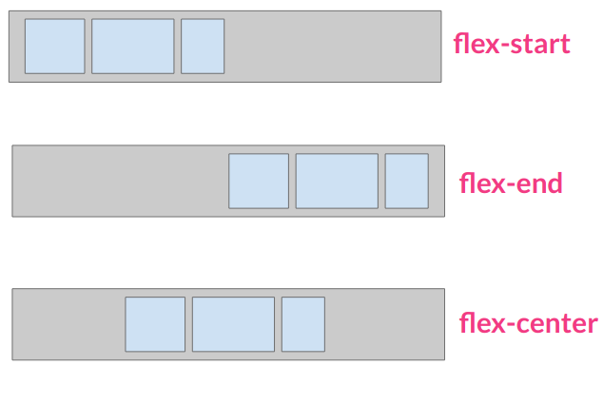
5 Posicionamiento Flexible
TEMA 4
MAQUETACIÓN WEB
Introducción
Etiquetas semánticas
Modelo de cajas
Posicionamiento
Flexbox
Contenedor
Dirección
Ajuste
Alineación horizontal
Alineación vertical
Orden
Tamaño
Alineación en los elementos
D. Alineación horizontal
flex-start: justificación a la izquierda
justify-content
flex-end: justificación a la derecha
center

Slide 38
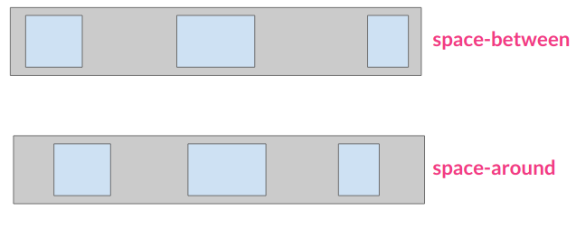
5 Posicionamiento Flexible
TEMA 4
MAQUETACIÓN WEB
Introducción
Etiquetas semánticas
Modelo de cajas
Posicionamiento
Flexbox
Contenedor
Dirección
Ajuste
Alineación horizontal
Alineación vertical
Orden
Tamaño
Alineación en los elementos
D. Alineación Horizontal
space-between: el primero y el último en los bordes, el resto se reparten el espacio sobrante
justify-content
space-around: se reparten el espacio sobrante, sin tener en cuenta los bordes

Slide 39
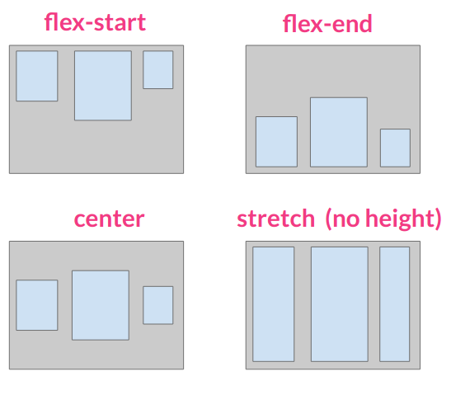
5 Posicionamiento Flexible
TEMA 4
MAQUETACIÓN WEB
Introducción
Etiquetas semánticas
Modelo de cajas
Posicionamiento
Flexbox
Contenedor
Dirección
Ajuste
Alineación horizontal
Alineación vertical
Orden
Tamaño
Alineación en los elementos
E. Alineación Vertical
flex-start: los elementos se sitúan junto al borde superior
align-items
flex-end: los elementos se sitúan junto al borde inferior
center
stretch: los elementos se estiran. No deben tener altura fijada

Slide 40
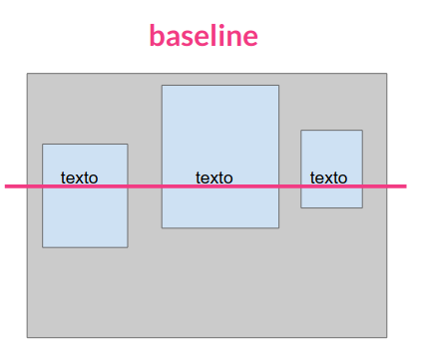
5 Posicionamiento Flexible
TEMA 4
MAQUETACIÓN WEB
Introducción
Etiquetas semánticas
Modelo de cajas
Posicionamiento
Flexbox
Contenedor
Dirección
Ajuste
Alineación horizontal
Alineación vertical
Orden
Tamaño
Alineación en los elementos
E. Alineación Vertical
align-items
baseline: se alinean con la primera línea de texto

Slide 41
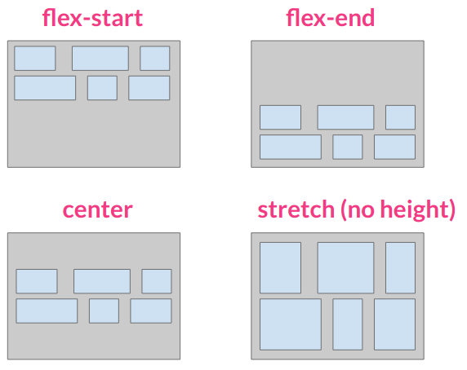
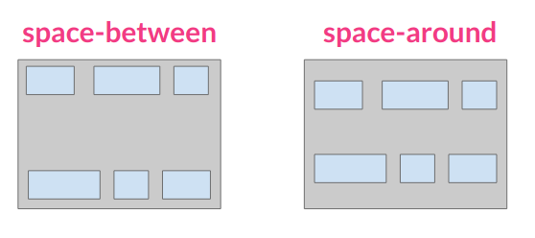
5 Posicionamiento Flexible
TEMA 4
MAQUETACIÓN WEB
Introducción
Etiquetas semánticas
Modelo de cajas
Posicionamiento
Flexbox
Contenedor
Dirección
Ajuste
Alineación horizontal
Alineación vertical
Orden
Tamaño
Alineación en los elementos
E. Alineación Vertical. Wrap
Si se ha usado la propiedad flex-wrap:wrap, y se tienen varias líneas
align-content
Flex-start | flex-end | center | stretch | space-between | space-around

Slide 42
5 Posicionamiento Flexible
TEMA 4
MAQUETACIÓN WEB
Introducción
Etiquetas semánticas
Modelo de cajas
Posicionamiento
Flexbox
Contenedor
Dirección
Ajuste
Alineación horizontal
Alineación vertical
Orden
Tamaño
Alineación en los elementos
F. Orden de los elementos
Hasta ahora eran propiedades del contenedor. De aquí en adelante son propiedades de los elementos
Los elementos se muestran en el orden en el que aparecen en el HTML
order
Por defecto es 0. Se mostrarán primero los que tengan mayor orden

Slide 43
5 Posicionamiento Flexible
TEMA 4
MAQUETACIÓN WEB
Introducción
Etiquetas semánticas
Modelo de cajas
Posicionamiento
Flexbox
Contenedor
Dirección
Ajuste
Alineación horizontal
Alineación vertical
Orden
Tamaño
Alineación en los elementos
G. Tamaño de los elementos
Factor de crecimiento cuando se reparte el espacio disponible
flex-grow
Por defecto 1. Pero debe indicarse para que participe en el reparto
Factor de contracción cuando falta espacio en el contenedor
flex-shrink
Por defecto 1. Debe indicarse para que participe en la contracción
Tamaño del elemento antes de que se distribuya el espacio
flex-basic
Por defecto auto (por eso se ajusta al contenido)
Para una maquetación correcta hay que considerar las 3 propiedades de manera conjunta
Se pueden indicar de manera conjunta: flex: grow-factor shrink-factor flex-basis-value;

Slide 44
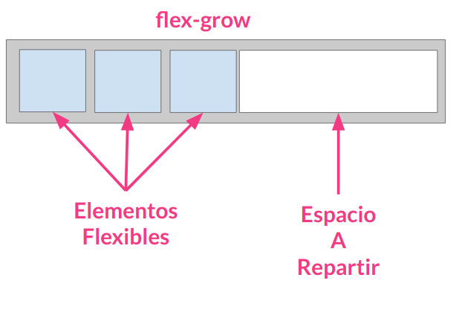
5 Posicionamiento Flexible
TEMA 4
MAQUETACIÓN WEB
Introducción
Etiquetas semánticas
Modelo de cajas
Posicionamiento
Flexbox
Contenedor
Dirección
Ajuste
Alineación horizontal
Alineación vertical
Orden
Tamaño
Alineación en los elementos
G. Tamaño de los elementos
Si tuvieran flex-grow 2, 2 y 4, el espacio a repartir se dividiría en 8 partes iguales, y cada elemento crece las partes que le correspondan

Slide 45
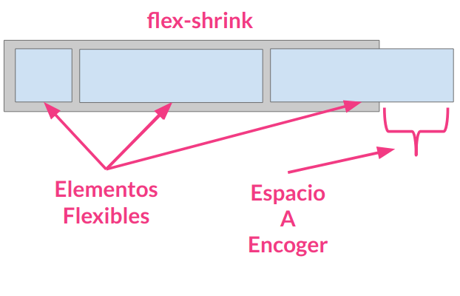
5 Posicionamiento Flexible
TEMA 4
MAQUETACIÓN WEB
Introducción
Etiquetas semánticas
Modelo de cajas
Posicionamiento
Flexbox
Contenedor
Dirección
Ajuste
Alineación horizontal
Alineación vertical
Orden
Tamaño
Alineación en los elementos
G. Tamaño de los elementos
Si tuvieran flex-shrink 2, 2 y 4, el espacio a encoger se dividiría en 8 partes iguales, y cada elemento encoge las partes que le correspondan

Slide 46
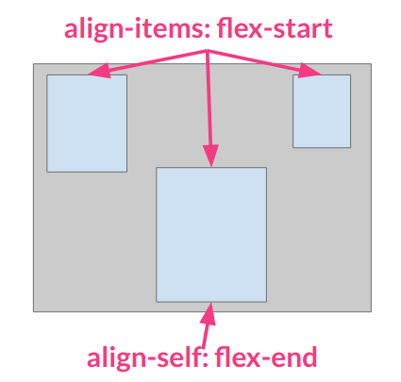
5 Posicionamiento Flexible
TEMA 4
MAQUETACIÓN WEB
Introducción
Etiquetas semánticas
Modelo de cajas
Posicionamiento
Flexbox
Contenedor
Dirección
Ajuste
Alineación horizontal
Alineación vertical
Orden
Tamaño
Alineación en los elementos
H. Alineación en los elementos
A veces se desea controlar la alineación vertical de un elemento, sin variar la de los demás
align-sef
Mismos valores que align-items

